Slide 1
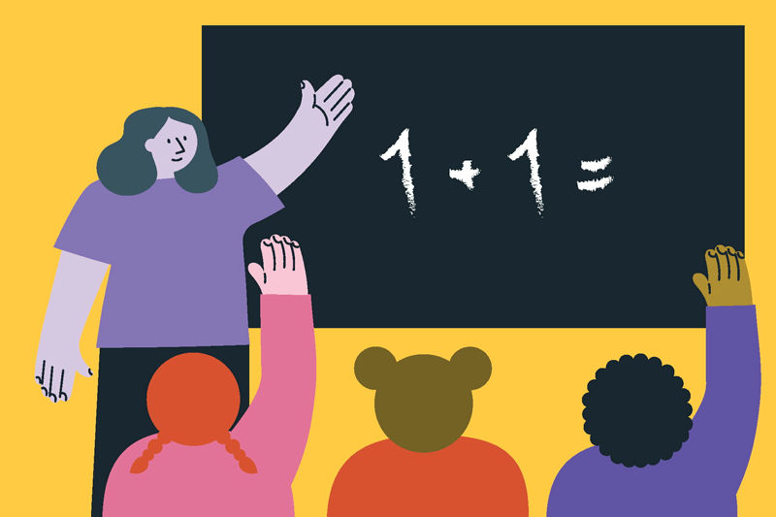
Instruktioner för genomförande av trygghetsenkät A För dig som guidar eleverna genom enkäten

Slide 2
Göteborgs grundskoleförvaltnings trygghetsenkäter
Grundskoleförvaltningen har tagit fram tre trygghetsenkäter som du kan använda på skolan. Trygghetsenkäterna A, B och C har olika avanceringsgrad både språkligt och till viss del gällande frågeställningarna. Enkäterna är uppdelade i olika undertema. Du kopierar den enkät du vill använda till din dator. Du är fri att använda de olika underenkäterna utifrån dina behov.
Enkät A är digital och har bildstöd både i frågor och svar. Den utförs i Google eller kan laddas ner för att skrivas ut. För att använda googleenkäterna behöver man tillgång till google i sin behörighet. Alla pedagoger har detta. Om man som kurator eller rektor inte fått detta så kan administratören lägga in detta i IST. Man kan även få stöd av enheten digitalt lärande med detta digital@grundskola.goteborg.se. Enkät B och C är också digitala, och har bildstöd men endast i frågorna. Eleverna ges där möjlighet att få frågorna upplästa. De utförs i Forms. Till varje enkät finns en powerpoint-presentation. Den kan du som lärare ha som stöd innan, under och efter genomförandet. Presentationen är viktig för att genomförandet av enkäten ska bli så bra som möjligt.

Slide 3
Instruktioner till dig som guidar eleverna i genomförandet av enkäten.
Detta är den trygghetsenkät som är på svårighetsgrad lätt. Den är med bildstöd både i frågor och svar.
Enkäten ska ses som en metod bland flera kartläggningsmetoder man kan använda, man behöver välja de metoder som passar bäst för den specifika elevgrupp/den specifika elev man arbetar med.
Det är även viktigt att vara flexibel då man använder enkäterna, man kan ta bort eller lägga till frågor. Man kan byta bilder om man tex vill lägga in fotografier på skolans egna platser för att ytterligare förtydliga.

Slide 4
Du kan använda den som en digital googleenkät eller skriva ut den för att använda i pappersformat om det passar dina elever bättre
Oavsett vad du väljer så finns det viktiga frågor att sätta sig in i som vuxen, samt när det är möjligt att samtala med eleverna kring under genomförandet. Dessa finner du i presentationen. De har koppling till olika frågor i enkäten. På vissa bilder finns även text i anteckningssidorna.
När det gäller diskrimineringsgrunderna finns en kompletterande enkät man kan använda till vårdnadshavare.
Tänk på att samtalen med eleverna ofta kan vara viktigare är själva enkätsvaren.

Slide 5
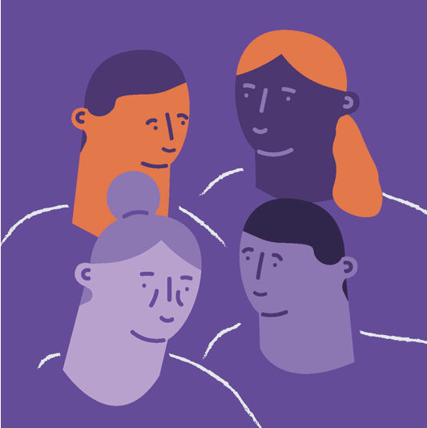
Prata om
Könsidentitet: När eleverna i introduktionen ska svara på frågan om kön, förklara då att eleven själv väljer vilket kön som passar in på hur den känner sig. Känner man sig som tjej eller kille väljer man något av dem, känner man sig varken som tjej eller kille, eller kanske båda, så väljer man ”annat”. Man kan också välja osäker.

Slide 6
Du ska nu får svara på frågor hur du trivs i skolan
Inled med att prata med eleverna kring begreppet att trivas eller inte trivas.
Här har vi valt att använda oss av bilderna
Tummen upp – Positivt svar
Tummen åt sidan – ibland
Tummen ner – negativt svar

Slide 7
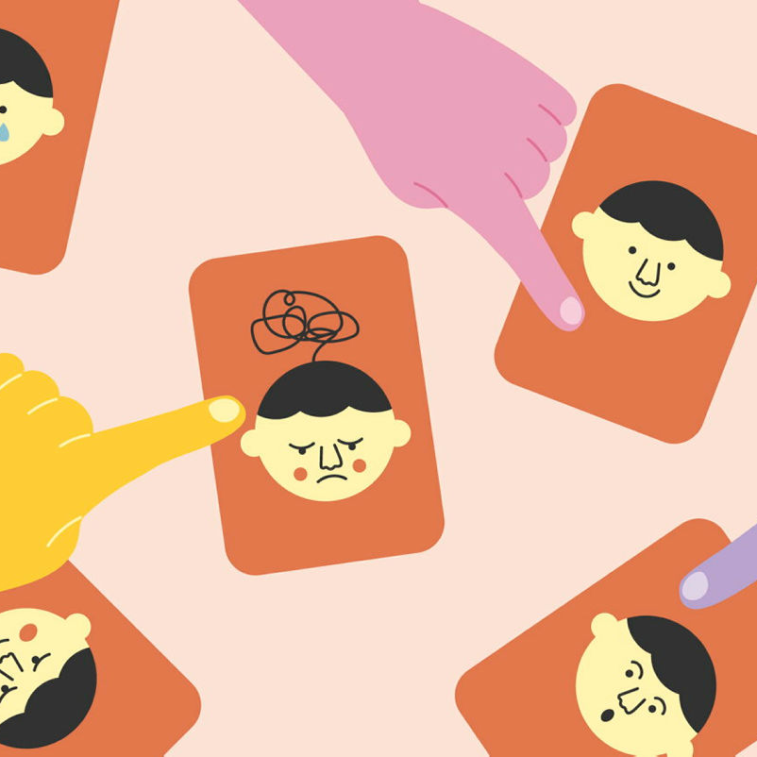
Du ska nu få svara på frågor hur du känner dig på olika platser
Här har vi valt att använda oss av ansiktsbilderna
Glad
Neutral
Ledsen
Du kan även göra denna underenkäten som en trygghetsvandring, där man besöker de olika platserna och pratar kring hur eleverna känner sig där.
Lägg gärna till egna platser som är viktiga för er skola.

Slide 8
Du ska nu få svara på frågor som handlar om någon gjort dig ledsen eller rädd i skolan
Här har vi valt att använda oss av ordbilderna
Ja
Nej
I enkäten har vi inte använt begreppet kränkning, men prata gärna med eleverna kring detta och att en kränkning kan se ut på olika sätt. (Se bild 9)
Sista frågan är kopplad till sexuella trakasserier, nedan finns text och forskning kring detta. (Se bild 10)
Prata särskilt med eleverna kring vad de kan göra om de känt sig utsatta av en vuxen.

Slide 9
Prata om kränkningar vad det kan vara för något En kränkning innebär att en person säger eller gör något mot någon annan så att den känner sig sårad, ledsen och mindre värd. Det är alltid den som blir utsatt som avgör om det är en kränkning eller inte. Den utsatte har tolkningsföreträde. Det är alltså inte intentionen eller avsikten som avgör.
Kränkningar kan ske i olika former
Psykiska kränkningar: Utfrysning och subtila metoder som miner, gester, ignorering, undvikande, suckar och blickar.
Verbala kränkningar: Elaka ord, skvaller, rykten och överdrifter.
Fysiska kränkningar: Slag, sparkar, knuffar.
Källa https://friends.se/vad-ar-en-krankning/

Slide 10
Sexuella trakasserier
Sexuella trakasserier är ett uppträdande av sexuell natur som kränker någons värdighet. Sexuella trakasserier kan vara att någon till exempel tafsar eller skickar sms och bilder med sexuellt innehåll. Det kan också handla om kommentarer, närgångna blickar, ovälkomna komplimanger och anspelningar eller jargong. Skolan har ett ansvar att arbeta främjande och förebyggande mot sexuella trakasserier och andra kränkningar. Skolan har en skyldighet att sätta stopp för alla typer av kränkningar så snart någon upplever sig utsatt, genom att utreda, åtgärda och följa upp. / Skolverket
I anteckningssidor kan du läsa en artikel från Skolverket kring aktuell forskning. Denna visar bland annat:
Flera studier visar att både pojkar och flickor utsätts för sexuella trakasserier och kränkningar i skolan men att det främst är pojkar som kränker både flickor och andra pojkar. Flickors och pojkars utsatthet ser emellertid olika ut. Enligt en forskningssammanställning initierad av Diskrimineringsombudsmannen (2012) drabbas pojkar i högre utsträckning av verbala kränkningar med homosexuell anknytning medan flickor snarare utsätts för sexuella hot, påträngande sexuella blickar och ryktesspridning.
I sin forskning har Katja Gillander Gådin kunnat konstatera att sådant som tafsande och nedvärderande kommentarer förekommer redan så tidigt som bland sexåringar men att många barn och unga saknar ord och begrepp för vad de upplever. – Eleverna behöver hjälp att definiera vad de utsätts för.
Notes:
Sexuella trakasserier i skolan
Det finns ingen quick fix för att komma tillrätta med sexuella trakasserier i skolan. Förändring kräver tydliga signaler från rektor och lärare och ett aktivt jämställdhetsarbete på många nivåer. Det menar Katja Gillander Gådin, professor i folkhälsovetenskap som forskat om sexuella trakasserier i skolan under många år. Trots att eleven Kate upprepade gånger slår larm till lärare och rektorer om att hon utsätts för sexuella trakasserier av eleven Harry så blir det inte bättre.
Såväl skolledning som lärare förminskar Harrys beteende med att han är omogen och att det inte är så farligt – han utsätter ju fler elever och det är bara Kate som klagar. Hon ses i stället som överkänslig och uppmanas att inte bry sig så mycket. Och om det nu är så farligt, varför har hon i så fall inte gått till polisen, och varför fortsätter hon att komma till skolan? I en studie från 2017 utgår Katja Gillander Gådin, professor i folkhälsovetenskap vid Mittuniversitetet, och forskaren Nan Stein från detta verkliga fall vid en gymnasieskola i Värmland. En klapp på axeln och ett ”Det går över när de mognar” är vad flickor som utsatts för sexuella trakasserier riskerar att mötas av när de berättar för skolpersonal, berättar Katja Gillander Gådin. De får sina upplevelser förminskade och osynliggjorda.
– Sexuella trakasserier har blivit så normaliserade att det är en självklar del av vardagen för många elever, säger hon. Ett dåligt bemötande när man försöker berätta kan leda till internalisering av skam och skuld, vilket ger starka negativa hälsoeffekter i form av stress, dålig självkänsla, ångest, oro och ökad fysisk ohälsa. Det får också följder för de utsattas skolgång, med risk för skolk och sämre skolresultat. Kanske väljer man inte utbildning fritt utan utifrån hur man kan undkomma kränkningar. För båda könen kan också finnas fara för långsiktiga negativa konsekvenser för deras kärleksliv.
– Det finns amerikansk forskning som visar att risken för det man kallar ’teen dating violence’ ökar om inte pojkar tidigt lärt sig var gränserna går. Det är viktigt att sätta gränser i den offentliga miljön i skolan, där det finns vuxna närvarande, för hur ska killarna annars klara att göra det i privata situationer där det inte ens finns vuxna med, säger Katja Gillander Gådin. I studien av fallet Kate och Harry konstaterar hon och Nan Stein också att även elever som upplever de sexuella trakasserierna som mycket grova ofta fortsätter att komma till skolan, för att de inte ser något annat alternativ och för att de kanske inte vill att föräldrarna ska få veta vad som pågår.
Pojkar kränker både flickor och andra pojkar De senaste åren har medier rapporterat om unga flickor som utsätts för sexuella ofredanden på musikfestivaler men en utredning polisen gjorde 2016 visar att brott begångna i folksamlingar bara utgör någon procent av anmälningarna om sexuellt ofredande bland unga. Skolan är i stället den offentliga miljö där det oftast sker. Flera studier visar att både pojkar och flickor utsätts för sexuella trakasserier och kränkningar i skolan men att det främst är pojkar som kränker både flickor och andra pojkar. Flickors och pojkars utsatthet ser emellertid olika ut. Enligt en forskningssammanställning initierad av Diskrimineringsombudsmannen (2012) drabbas pojkar i högre utsträckning av verbala kränkningar med homosexuell anknytning medan flickor snarare utsätts för sexuella hot, påträngande sexuella blickar och ryktesspridning.
En gymnasieenkät från Jämtlands län ger ytterligare exempel på hur sexuella trakasserier kan komma till uttryck för flickor och pojkar. 22,5 procent av flickorna och 6,9 procent av pojkarna uppgav att de hade blivit rörda vid på ett sexuellt sätt. Lika många flickor hade upplevt att någon försökt kyssa eller krama dem mot deras vilja eller hade fått sin kropp, sitt utseende eller privatliv kommenterat på ett sexuellt vis. Samma siffra för pojkarna var 10 procent. Sexuella rankingar var vanliga för båda könen, där en dryg femtedel drabbats. Homofoba kommentarer var betydligt vanligare för killar än tjejer medan det omvända gällde för påträngande sexuella blickar, där nästan var tredje flicka drabbats men bara drygt var tjugonde kille.
Homofoba kommentarer som är vanliga för killar går under en annan diskrimineringsgrund än sexuella trakasserier men det flyter ju ihop. Om man blir kallad ’jävla bög’ så är ju det oftast inte för att man är homosexuell utan det används för att förminska och kränka oavsett, och det är ofta killar som faller utanför machonormen som drabbas, säger Katja Gillander Gådin. Även om pojkar också är utsatta så kan man se att flickor ofta utsätts under en längre tid, vilket gör deras utsatthet större, konstaterar Katja Gillander Gådin.
I sin forskning har Katja Gillander Gådin kunnat konstatera att sådant som tafsande och nedvärderande kommentarer förekommer redan så tidigt som bland sexåringar men att många barn och unga saknar ord och begrepp för vad de upplever. – Eleverna behöver hjälp att definiera vad de utsätts för. Som lärare måste man också vara medveten om vilka konsekvenser det kan få för de barn som berättar, om de upplevs skvallra, säger Katja Gillander Gådin.
Sociala medier som arena Den ökade användningen av sociala medier innebär att elever kan utsättas för sexuella trakasserier överallt, både hemma och inne i klassrummen. Organisationen Friends nätrapport från 2017 visar att nästan var femte tjej i åldern 10-16 har utsatts för sexuella trakasserier på nätet under det senaste året. För killar ligger siffran på drygt var tjugonde. Det handlar om sexuella rykten, kommentarer om utseendet, att någon sprider bilder på en eller ger sexuella kommentarer eller förslag. Problemet ökar med åldern.
Trakasserier som påverkar elevernas tid i skolan är skolans ansvar att hantera, även om det sker utanför skoltid, konstaterar Katja Gillander Gådin. Olämplig beröring också från lärare Då och då uppmärksammas fall med lärare som förgripit sig på elever men det finns inte mycket svensk forskning kring problemet. Bland gymnasieeleverna i en studie av Katja Gillander Gådin och Eva Witkowska, från 2005, rapporterade tolv procent av flickorna och nio procent av pojkarna att lärare under det senaste året rört vid dem på olämpliga sätt och något fler bland flickorna och något färre bland pojkarna hade fått höra nedvärderande kommentarer. Ett par procent hade också fått sexuella förslag eller förfrågningar från lärare. Om man tittar på elevernas upplevelser inte bara under det senaste året utan under hela delas skolgång var det hela 30 procent av flickorna som angav att lärare har rört vid dem på olämpliga sätt och 22 procent som fått höra nedvärderande kommentarer. Fyra procent hade fått sexuella förslag eller förfrågningar.
Skolans kultur måste ändras Stereotypa föreställningar om manligt och kvinnligt sexuellt beteende ökar risken för att sexuella trakasserier sker och att tröskeln för vad som räknas som sexuella trakasserier då också höjs. Detsamma gäller för en hög acceptans för sexuella trakasserier i skolan.
Om skolan inte agerar med kraft, så att problemen upphör, så uppfattas det som en signal av andra elever om att förövare kan komma undan ostraffat, säger Katja Gillander Gådin. I en kvalitetsgranskning från 2018 om sex- och samlevnadsundervisningen i skolorna konstaterar Skolinspektionen att det finns brister som kan kopplas till förekomsten av sexuella trakasserier. Skolorna kopplar överlag inte undervisningen i sex- och samlevnad till det övergripande värdegrundsarbetet och missar på så vis nödvändiga diskussioner och frågor. På hälften av de 450 undersökta skolorna saknade eller hade eleverna mycket litet inflytande över sex-och samlevnadsundervisningen, vilket minskar möjligheten att bearbeta frågeställningar som eleverna själva funderar på. För 13 procent av skolorna ser Skolinspektionen också brister i det målinriktade arbetet för at motverka kränkande behandling av elever. De påpekar att sex- och samlevnadsundervisningen naturligtvis inte kan lösa alla problem som rör sexualitet och jämställdhet men sammantaget har en viktig roll att spela. Skolan efter #metoo Katja Gillander Gådin ser ett ökat intresse av att arbeta mot sexuella trakasserier i skolan efter #metoo men menar att det saknas kunskap om hur man ska gå tillväga. – Det finns ingen quick fix.
Som rektor måste man sända tydliga signaler om att det inte är okej och man behöver driva ett aktivt jämställdhetsarbete på skolan. En utmaning kan vara att få eleverna att berätta vad de är med om. Många svarar nej på en allmän fråga om de utsatts för sexuella trakasserier men ja om frågorna blir mer specifika, med exempel på vad som avses. En del svarar också nej för att de inte vill betraktas, eller betrakta sig själva, som offer. Som pedagog eller rektor behöver man inse att samhällets könsmaktsordning avspeglar sig i skolan och man måste också medvetandegöra eleverna om det, menar Katja Gillander Gådin.
Man behöver arbeta på alla nivåer, både med främjande faktorer som respekt för allas lika värde, inflytande och demokrati; förebyggande arbete som värderingsövningar och rastvaktssystem och åtgärdande arbete. Det handlar om att förändra hela kulturen på skolan. Att vänta och tro att det går över är ingen bra väg.
Sexuella trakasserier i skolan - SkolverketREV.pdf
Eva-Lotta Hultén

Slide 11
Diskrimineringsgrunderna i denna enkät
I denna enkät finns inga frågor kopplat till diskrimineringsgrunderna för elever. (Det finns i B och C enkäterna om man ändå vill använda detta)
Dock är det ett område vi behöver kartlägga. Ett sätt kan vara att diskutera detta på ett möte med vårdnadshavare eller skicka ut frågor. I anteckningssidorna nedan finns ett förslag på hur detta kan se ut. De går att kopiera och lägga i ett worddokument.
På bild 12 i presentationen finns fördjupad information kring diskrimineringsgrunderna för dig som personal.
Notes:
Frågor till vårdnadshavare kring diskriminering och kränkande behandling
Här nedan följer några frågor till dig som vårdnadshavare angående diskriminering och kränkningar på skolan. Syftet är att ta reda på vad du som vårdnadshavare upplever vad det kan finnas för problem vad som kan förbättras. Läs igenom denna info inför kommande frågor.
DISKRIMINERING; DIREKT DISKRIMINERING Diskriminering innebär att man behandlas sämre än någon annan behandlas, har behandlats eller skulle ha behandlats i en jämförbar situation. DE SJU DISKRIMINERINGSGRUNDERNA Etnisk tillhörighet (etnicitet) - att bli sämre behandlad på grund av sin hudfärg, sitt etniska eller nationella ursprung eller, i vissa sammanhang, sitt språk eller sitt namn. Religion eller annan trosuppfattning - att bli sämre behandlad på grund av sin religion eller trosuppfattning. Funktionshinder - att bli sämre behandlad på grund av varaktiga nedsättningar av sin fysiska, psykiska eller begåvningsmässiga funktionsförmåga. Kön - att bli sämre behandlad på grund av sin könstillhörighet. Inkluderar även transsexualism.
Könsidentitet och könsuttryck - att bli sämre behandlad på grund av hur en uppfattar sitt kön eller hur en uttrycker eller uppfattas uttrycka sig i relation till kön, dvs hur en beter sig eller hur en ser ut kopplat till kön. Sexuell läggning - att bli sämre behandlad på grund av att en är homosexuell, bisexuell eller heterosexuell. Ålder - att bli sämre behandlad på grund av sin ålder, dvs sin uppnådda levnadslängd.
KRÄNKANDE BEHANDLING Uppträdanden som kränker ett barns eller en elevs värdighet. Har inte samband med en diskrimineringsgrund och är inte av sexuell natur.
Upplever du att ditt barn har utsatts för diskriminering eller kränkningar under skoltid?
Ja
Tveksam
Nej
Vet ej/ ej svar
Om ja, i vilka situationer?
Upplever du att ditt barn har utsatts för diskriminering eller kränkningar under fritidstid?
Ja
Tveksam
Nej
Vet ej/ ej svar
Om ja, i vilka situationer?
Beskriv gärna dina tankar kring vad som skulle kunna förbättras på skolan, för att ditt barn ska känna sig så trygg som möjligt.

Slide 12
Diskrimineringsgrunderna enklare förklarat samt konkreta exempel ligger i anteckningssidorna
Kön - Med kön avses att någon är kvinna eller man.
Könsidentitet eller könsuttryck - Med könsöverskridande identitet eller uttryck avses att någon inte identifierar sig som kvinna eller man eller genom sin klädsel eller på annat sätt ger uttryck för att tillhöra ett annat kön.
Sexuell läggning Lagen definierar sexuell läggning som homosexuell, heterosexuell och bisexuell läggning.
Etnisk tillhörighet - Med etnisk tillhörighet menas enligt diskrimineringslagen nationellt eller etniskt ursprung, hudfärg eller annat liknande förhållande. Alla människor har en etnisk tillhörighet. En person som är född i Sverige kan vara rom, same, svensk, kurd eller något annat. En och samma person kan också ha flera etniska tillhörigheter.
Religion eller annan trosuppfattning - Diskrimineringslagen definierar inte religion eller annan trosuppfattning.
Funktionsnedsättning - Med funktionsnedsättning menas i diskrimineringslagen varaktiga fysiska, psykiska eller begåvningsmässiga begränsningar av en persons funktionsförmåga som till följd av en skada eller sjukdom fanns vid födelsen, har uppstått därefter eller kan förväntas uppstå.
Ålder - Med ålder avses enligt diskrimineringslagen uppnådd levnadslängd. Skyddet mot åldersdiskriminering omfattar alla, unga som gamla. Åldersnormen kan se olika ut i olika sammanhang, men generellt drabbas yngre och äldre av diskriminering på grund av ålder.
Notes:
Att förklara diskrimineringsgrunderna på lättare språk. Du får inte bli diskriminerad
För ditt kön, du bestämmer själv hur du vill vara och vad du vill göra, oavsett om du är flicka, pojke eller inte känner dig som någotdera.
För din könsidentitet och könsuttryck, Man kan till exempel känna sig som en pojke i en flickas kropp eller som en flicka i en pojkes kropp. Man har rätt att klä sig och vara som man vill.
För din etnicitet – Vilket ursprung du har, vilket land du kommer ifrån, vilken hudfärg du har. Alla människor har en etnisk tillhörighet man kan också ha flera.
För vad du tror på. Vilken religion du har eller om du inte tror på någon Gud alls.
För om du har någon funktionsnedsättning, man kan ha en nedsatt syn eller nedsatt hörsel, vara allergisk, ha svårt att gå eller ha svårt att koncentrera sig. (En funktionsnedsättning kan uppstå som en följd av en medfödd skada eller sjukdom. Den kan också uppstå på grund av en skada eller efter en olycka.)
För din sexuella läggning. Man har rätt att bli kär i vem man vill och en familj kan se ut på många olika sätt
För din ålder - hur gammal du är
Diskrimineringsgrunder exempel
Kön
Med kön avses att någon är kvinna eller man.
Exempel på händelser som kan vara diskriminering och trakasserier:
Maria vill göra sin praktik på en målarfirma, men studie- och yrkesvägledaren avråder henne med argumentet ”Det är för hårt arbete för en tjej”. [diskriminering]
Pedro blir retad av kompisarna på fritidshemmet för att han är den ende killen som valt att gå med i dansgruppen. [trakasserier på grund av kön]
Könsidentitet eller könsuttryck
Med könsöverskridande identitet eller uttryck avses att någon inte identifierar sig som kvinna eller man eller genom sin klädsel eller på annat sätt ger uttryck för att tillhöra ett annat kön.
Exempel på händelser som kan vara diskriminering eller trakasserier:
Alex, som klär sig i kjol och klänning, blir utföst av de andra tjejerna från skolans tjejtoalett eftersom de tycker att Alex är för mycket kille för att få gå in där. [trakasserier]
Kim, som identifierar sig som intergender, söker upp skolkuratorn på sitt gymnasium för att tala om problem i familjen. Skolkuratorn ifrågasätter Kims könsidentitet och istället för att få prata om sina problem hemma, måste Kim förklara och försvara vad intergender betyder och innebär. [diskriminering]. Intergender kan den person kalla sig som identifierar sig som mellan eller bortom kvinna/man-uppdelningen av kön. Intergender betyder inte samma sak för alla som definierar sig som det. En del är både tjej och kille, andra befinner sig mellan de kategorierna
Sexuell läggning
Lagen definierar sexuell läggning som homosexuell, heterosexuell och bisexuell läggning.
Exempel på händelser som kan vara diskriminering eller trakasserier:
Alla exempel på familjebilder och par som lyft fram i undervisningen består av en kvinna och man. Det kan tex vara i undervisning kopplat till sexualitet samtycke och relationer, men även i alla böcker som yngre barn möter. (Diskriminering)
På skolgården ropar elever ”din bög” som ett kränkande tillmäle till andra elever (Trakasserier).
Etnisk tillhörighet
Med etnisk tillhörighet menas enligt diskrimineringslagen nationellt eller etniskt ursprung, hudfärg eller annat liknande förhållande. Alla människor har en etnisk tillhörighet. En person som är född i Sverige kan vara rom, same, svensk, kurd eller något annat. En och samma person kan också ha flera etniska tillhörigheter.
Exempel på händelser som kan vara diskriminering eller trakasserier:
En skola med många elever med annan etnisk tillhörighet än svensk ger förtur åt etniskt svenska barn vid antagning av nya elever för att inte få en alltför segregerad elevgrupp. [diskriminering]
Thomas, som är svart, får många kommentarer från de andra eleverna om sitt hår och sin hudfärg. Många vill ta och känna på honom. Klassföreståndaren avfärdar honom med att ”Ja, men du vet ju att du är annorlunda. Det är klart att de andra är nyfikna på dig. De menar ju inget illa”. [trakasserier]
Religion eller annan trosuppfattning
Diskrimineringslagen definierar inte religion eller annan trosuppfattning.
Exempel på händelser som kan vara diskriminering eller trakasserier:
Vincent, vars familj är med i Pingstkyrkan, blir ofta retad för det av några klasskamrater. De säger det på skämt, men han tycker inte att det är roligt. [trakasserier]
Rebecka är judinna. En dag har någon ristat ett hakkors på hennes skåp. [trakasserier]
Funktionsnedsättning
Med funktionsnedsättning menas i diskrimineringslagen varaktiga fysiska, psykiska eller begåvningsmässiga begränsningar av en persons funktionsförmåga som till följd av en skada eller sjukdom fanns vid födelsen, har uppstått därefter eller kan förväntas uppstå.
Exempel på händelser som kan vara diskriminering eller trakasserier
På skolavslutningen ropade skolans rektor upp alla elever individuellt och tackade av var och en förutom grundsärskoleklassen, som hon ropade upp som grupp. [diskriminering]
Elenas pappa har en CP-skada. Hon blir arg och ledsen när andra elever i skolan ropar ”Din pappa är jävla CP.” [trakasserier]
Sexuell läggning
Med sexuell läggning avses enligt diskrimineringslagen homosexuell, bisexuell eller heterosexuell läggning. Exempel på händelser som kan vara diskriminering eller trakasserier som har samband med sexuell läggning:
Några elever i skolan brukar vara elaka mot Johanna på många olika sätt. Oftast kallar de henne ”äckliga lebb”. [trakasserier]
Det har gått bra i skolan för James tills hans två pappor kom på besök. Efter det har han svårt att få vara med i grupparbeten och ibland får han jobba ensam.
På skolan ordnas en avslutningsbal. Elin och Anna, som är ett par, får inte dansa den första uppvisningsdansen tillsammans. [diskriminering]
Ålder
Med ålder avses enligt diskrimineringslagen uppnådd levnadslängd.
Skyddet mot åldersdiskriminering omfattar alla, unga som gamla. Åldersnormen kan se olika ut i olika sammanhang, men generellt drabbas yngre och äldre av diskriminering på grund av ålder.
Exempel på händelser som kan vara trakasserier:
Malte är ett år yngre än sina klasskamrater och blir ofta retad på grund av detta. [trakasserier]
Agnes pappa är mycket äldre än de andra papporna i hennes klass. Hon blir sårad när de andra klasskamraterna skämtar om det. Hon har sagt ifrån att hon blir ledsen, men de fortsätter i alla fall. [trakasserier]

Slide 13
Analysfrågor - att identifiera frisk- och riskfaktorer
Vad har påverkat positivt och negativt på individnivå, gruppnivå och ev. skolnivå?
Vilka riskfaktorer kan vi se?
Vilka skyddsfaktorer kan vi se?
Vad ser vi som möjliga insatser för att bättre möta eleverna?
Är det någon fråga som sticker ut som är extra allvarlig där vi behöver göra en fördjupad kartläggning?
Notes:
Analysen av kartläggningarna bildar underlag för de insatser som bör göras. Det är dock viktigt att all personal är delaktig när resultatet av genomförda kartläggningar ska analyseras. Här är eleverna också en viktig resurs. Även när det ska formuleras vilka insatser som ska vidtas för förbättringar så har skolans personal ett ansvar för att eleverna görs delaktiga. Om det bara är en plan som tas fram i en sluten grupp kommer det inte att få så stor genomslagskraft.
Utifrån de problem i verksamheten som analysen pekar på ska mål sättas och insatser för att komma tillrätta med de identifierade riskerna planeras. De förebyggande insatserna kan gälla vissa platser eller verksamheter där risker eller hinder upptäckts. Kommer analysen fram till att det finns problem med attityder, kultur och normer så görs insatserna i de klasser eller personalgrupper det gäller. Ligger risker och hinder i de arbetssätt och den organisation som skolan använder så utformas insatserna utifrån det.
(Skolverket f, f, u och å)

Slide 14
Ett förslag på hur arbetet med analys där elever och personal är delaktiga
Klassråd
Elevråd
Möten med hela kollegiet
Klassråd
Trygghetsenkät genomförs
Samtal om resultat på årkursnivå
Elevråd
Lyssna in vad klassråden har talat om
Personalmöte
Återkoppling från elev- och klassråd och dialog utifrån det
Om trygghetsenkät har gjorts bland personalen så jämförs resultaten
Titta på resultat på skolnivå
Notes:
Nyckelpersoner i arbetet med kartläggning, analys och upprättande håller samman arbetet och tar fram underlag till mötena ovan klassrådet. Fördel om någon av dessa nyckelpersoner också är en av de som ansvarar för elevrådet.

